Slide 1
BỆNH VIỆN ĐA KHOA TP CÀ MAU
CHUYÊN ĐỀ
CẬP NHẬT ĐIỀU TRỊ TĂNG HUYẾT ÁP THEO HỘI TIM MẠCH VIỆT NAM 2018
BS Hồ Trọng Nguyễn

Slide 2
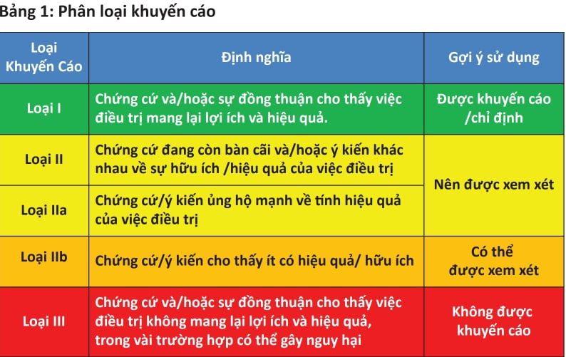
PHÂN LOẠI KHUYẾN CÁO

Slide 3
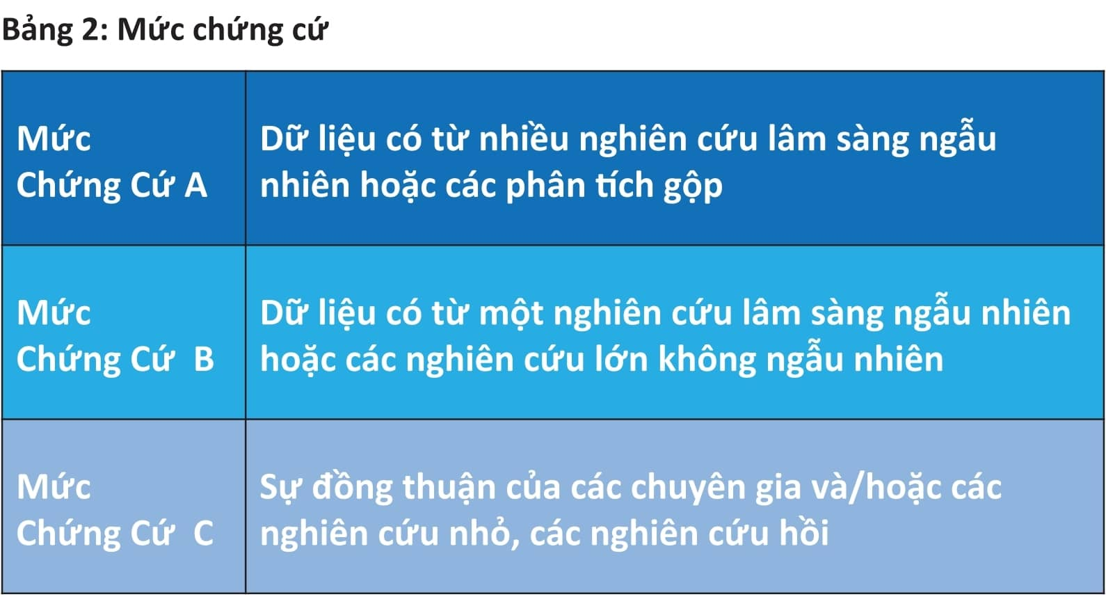
PHÂN LOẠI CHỨNG CỨ

Slide 4
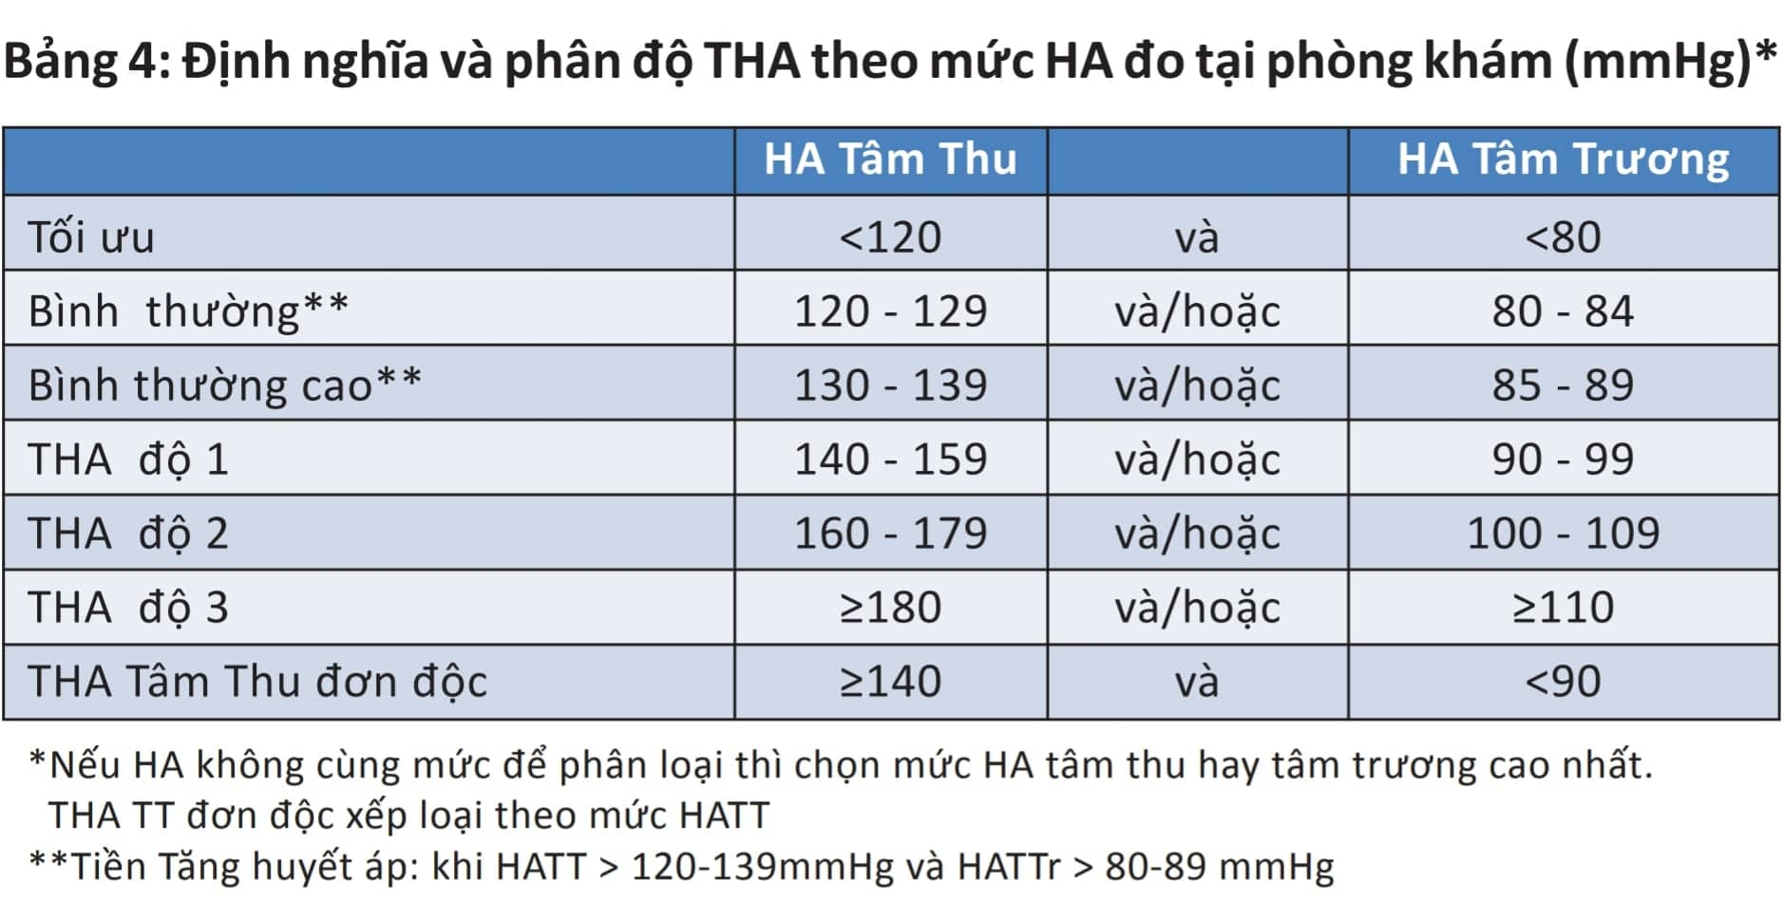
THA - ĐỊNH NGHĨA

Slide 5
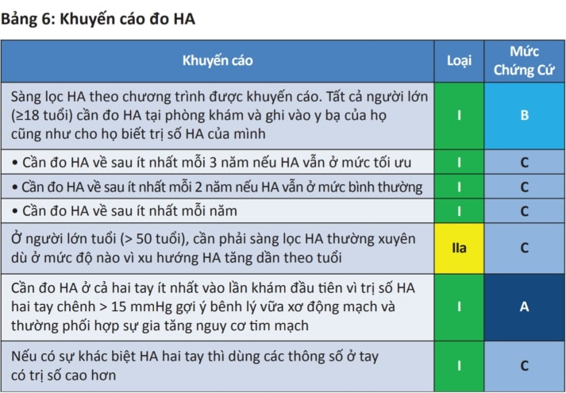
ĐO HUYẾT ÁP

Slide 6
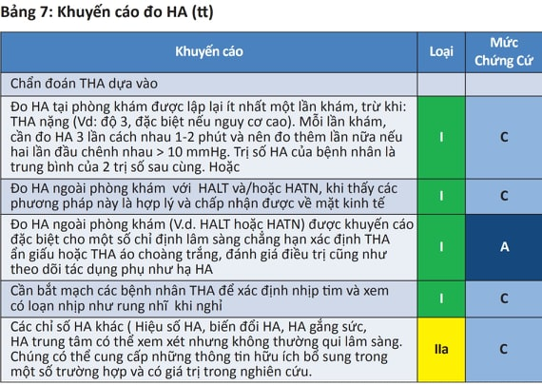
ĐO HUYẾT ÁP

Slide 7
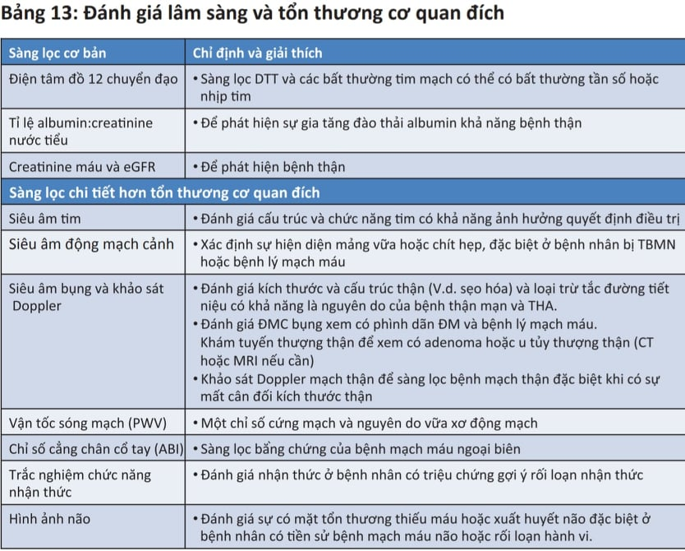
ĐÁNH GIÁ TỔN THƯƠNG CƠ QUAN ĐÍCH

Slide 8
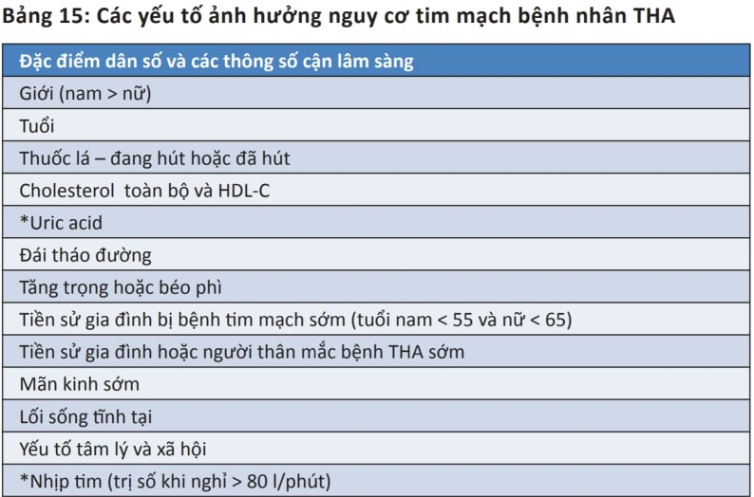
YẾU TỐ NGUY CƠ TIM MẠCH/THA

Slide 9
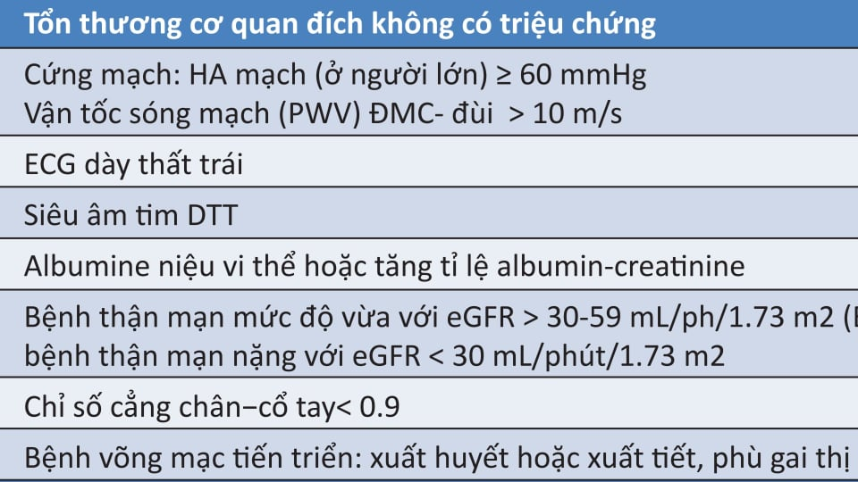
YẾU TỐ NGUY CƠ TIM MẠCH/THA

Slide 10
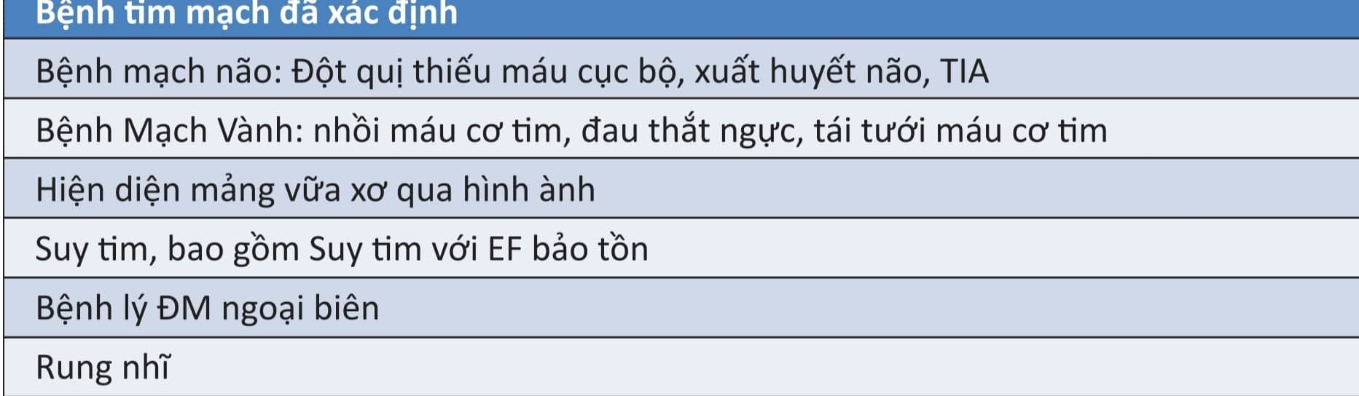
YẾU TỐ NGUY CƠ TIM MẠCH/THA

Slide 11
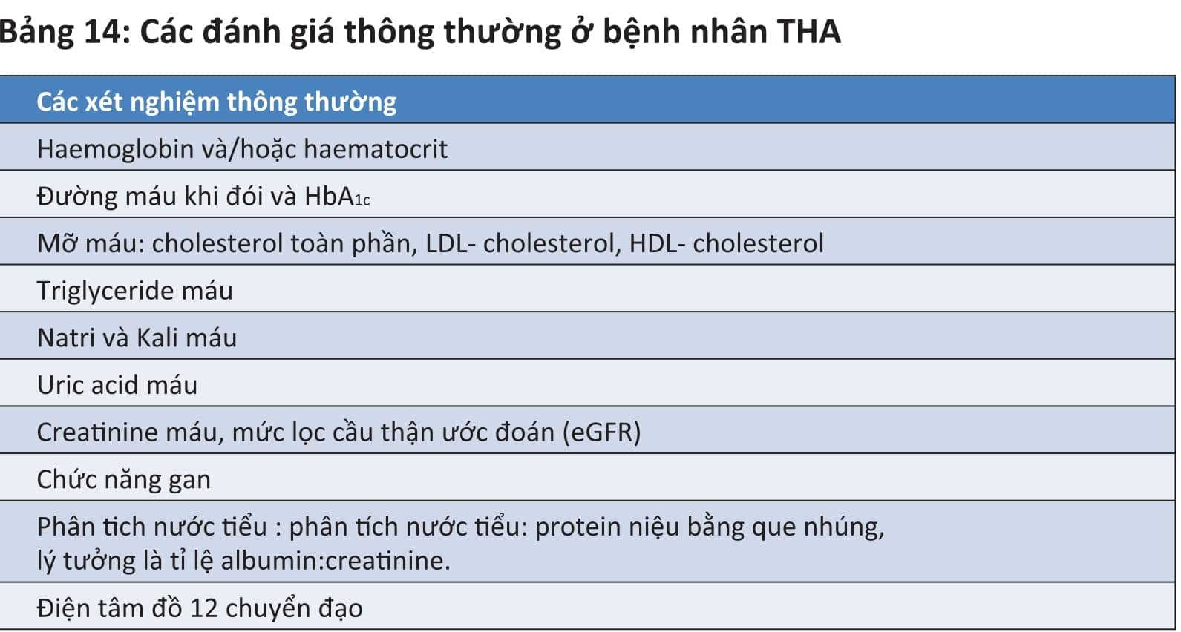
XÉT NGHIỆM ĐÁNH GIÁ/THA

Slide 12
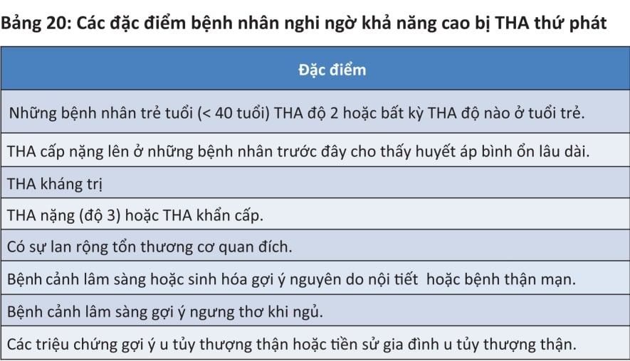
TĂNG HUYẾT ÁP THỨ PHÁT

Slide 13
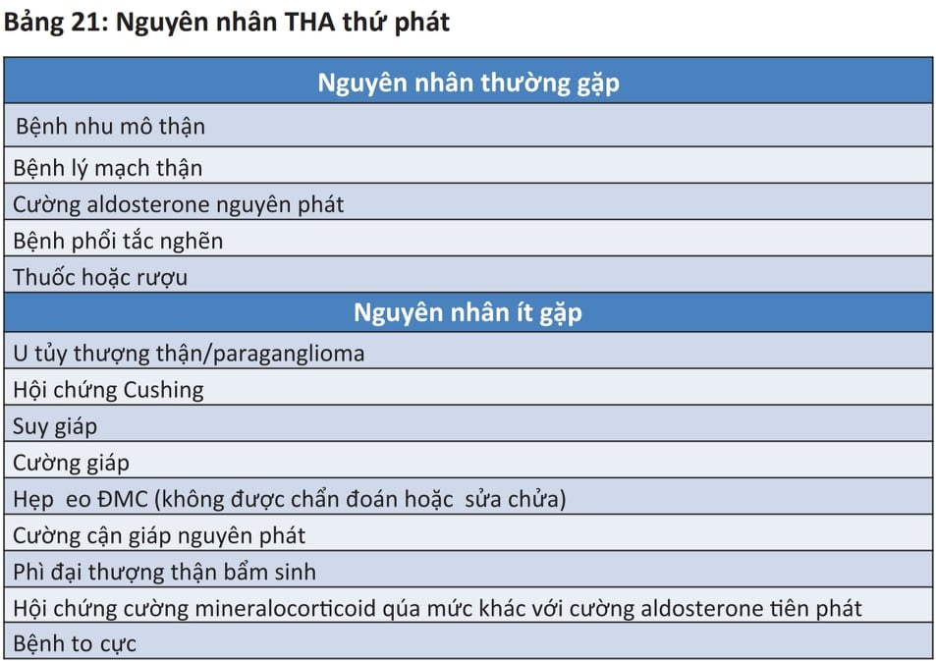
TĂNG HUYẾT ÁP THỨ PHÁT

Slide 14
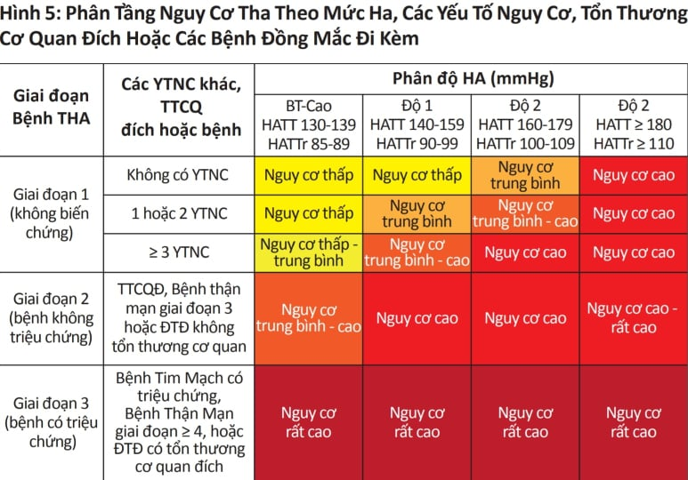
PHÂN TẦNG NGUY CƠ/THA

Slide 15
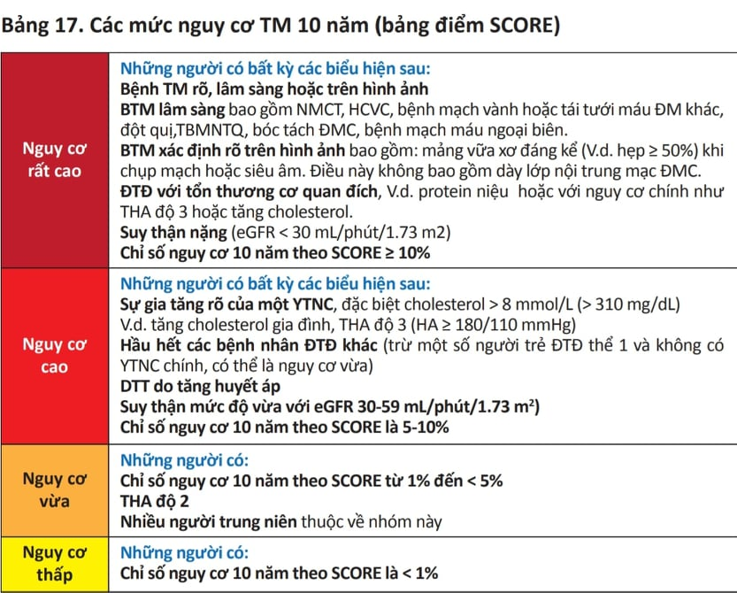
MỨC NGUY CƠ TIM MẠCH 10 NĂM

Slide 16
ĐiỀU TRỊ
Mục tiêu điều trị
Chiến lược điều trị
Điều trị không dùng thuốc
Thuốc hạ áp thường sử dụng: liều lượng và phối hợp
Điều trị THA trên đối tượng bệnh nhân đặc biệt

Slide 17
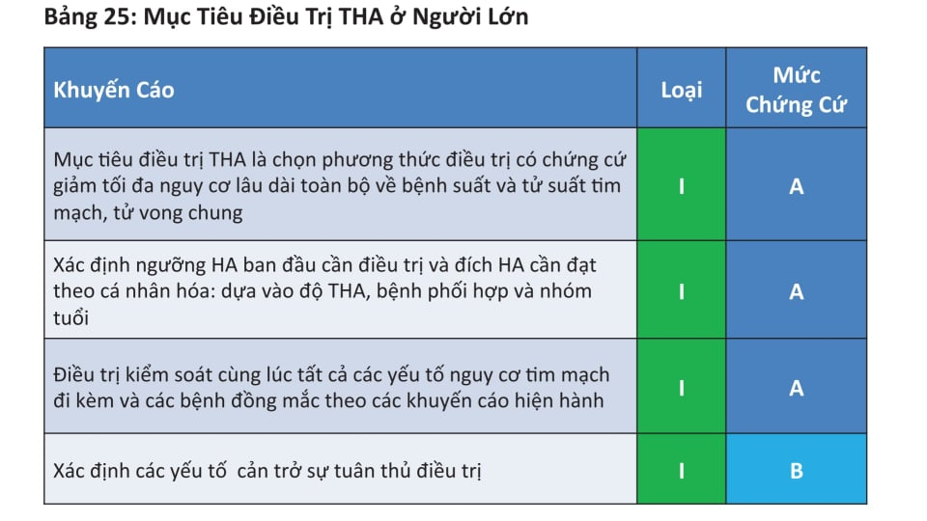
MỤC TIÊU ĐiỀU TRỊ

Slide 18
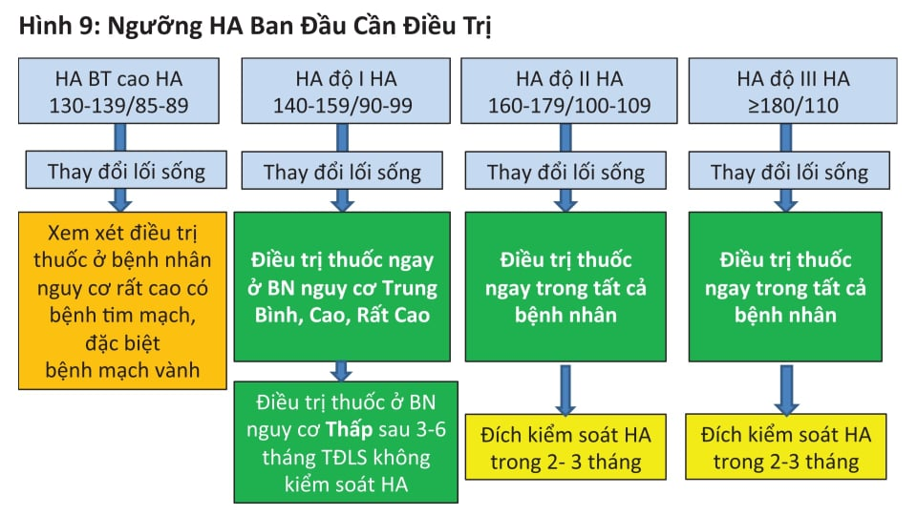
MỤC TIÊU ĐiỀU TRỊ

Slide 19
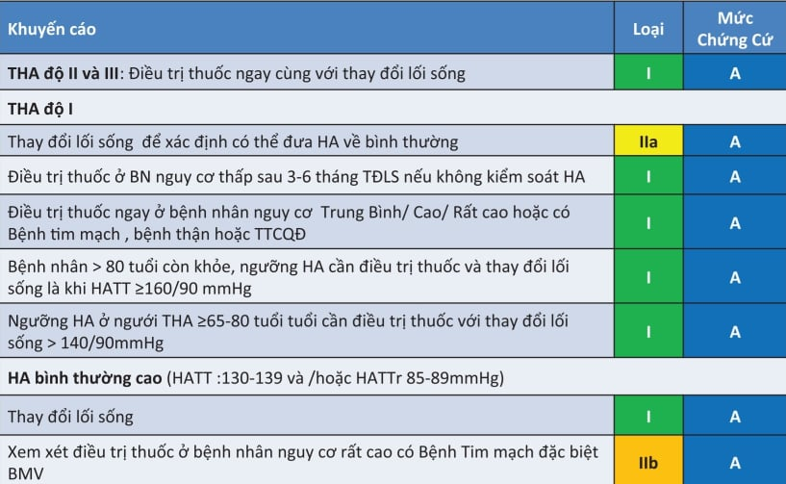
ĐiỀU TRỊ THEO H.A PHÒNG KHÁM

Slide 20
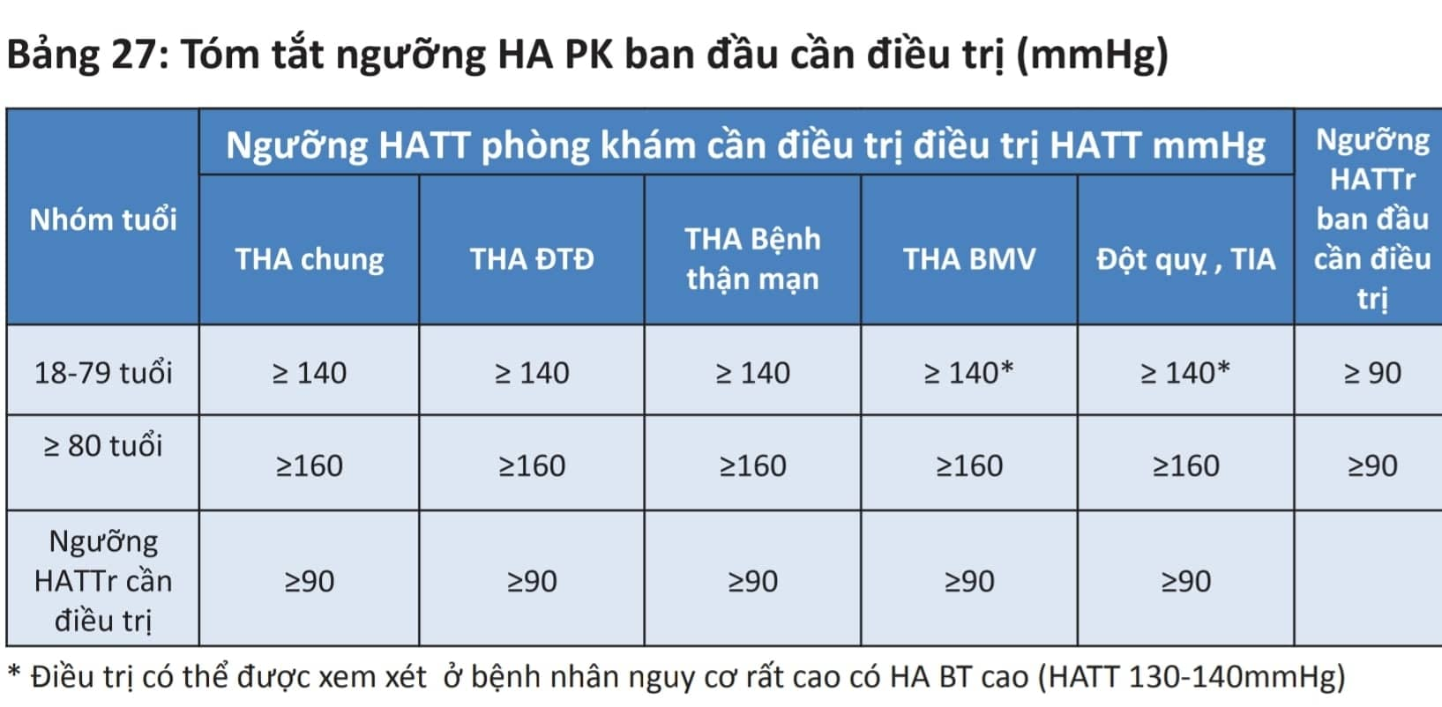
MỨC H.A TẠI PK CẦN ĐiỀU TRỊ

Slide 21
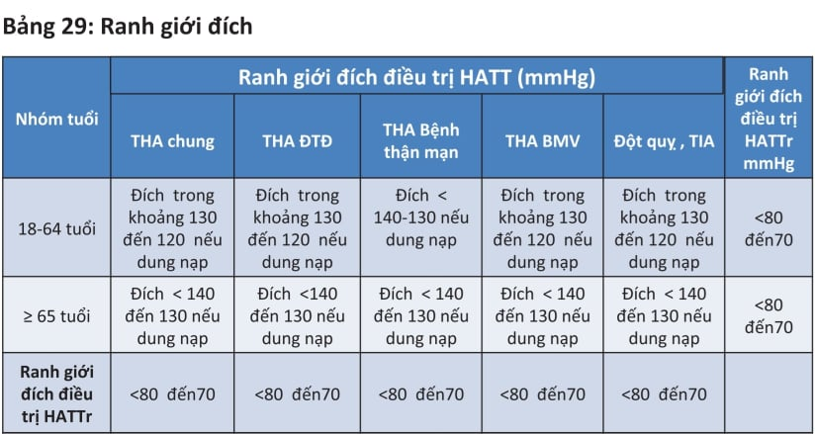
ĐÍCH ĐiỀU TRỊ

Slide 22
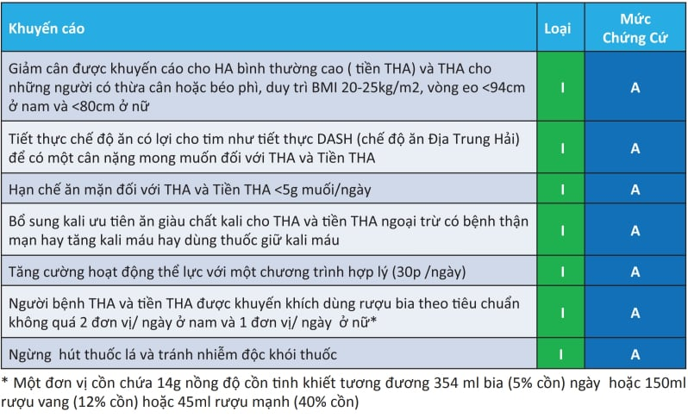
ĐiỀU TRỊ KHÔNG DÙNG THUỐC

Slide 23
ĐiỀU TRỊ BẰNG THUỐC HẠ ÁP
Hầu hết bệnh nhân THA cần điều trị thuốc hạ áp cùng với thay đổi lối sống để đạt hiệu quả kiểm soát tối ưu. Năm nhóm thuốc: ƯCMC, CTTA, CB, CKCa, LT (thiazides/ thiazide-like như chorthalidone và indapamide) có hiệu quả giảm HA và các biến cố TM qua các thử nghiệm ngẫu nhiên có đối chứng nên được chỉ định chính điều trị hạ áp. Mặc dù liệu pháp dùng thuốc hạ áp đã chứng minh có hiệu quả nhưng tỷ lệ kiểm soát HA chung vẫn còn kém, nên cần có chiến lược kết hợp thuốc cố định liều sớm với một phác đồ đơn giản nhằm gia tăng sự tuân thủ điều trị.

Slide 24
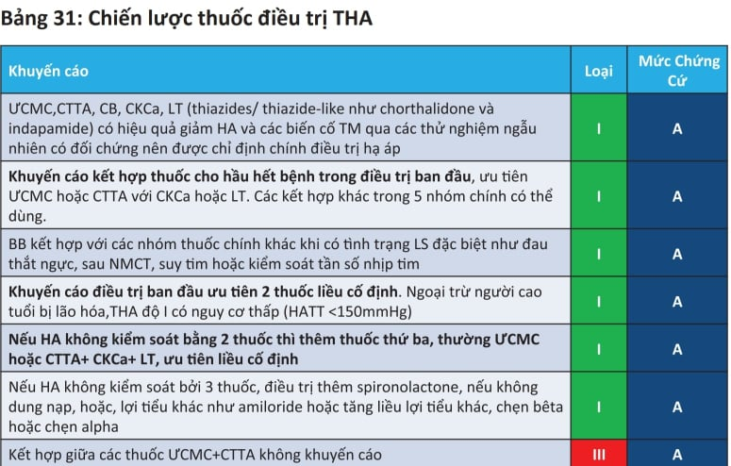

Slide 25
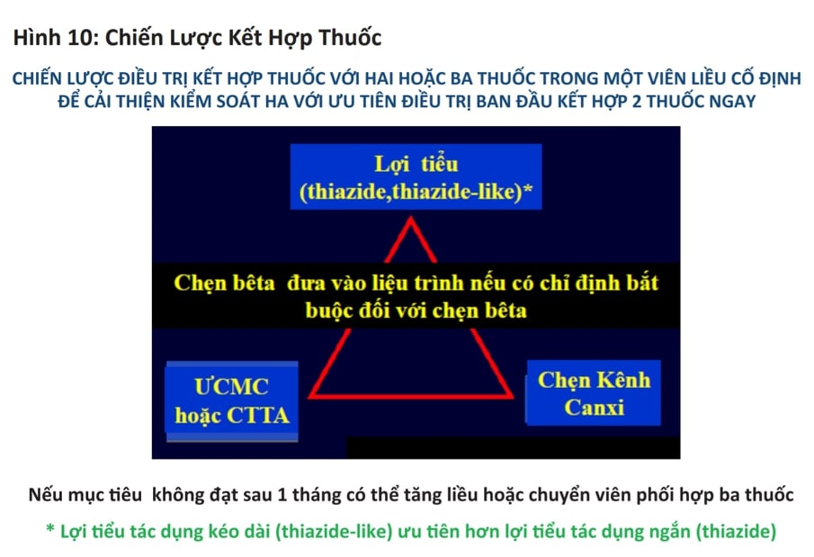

Slide 26
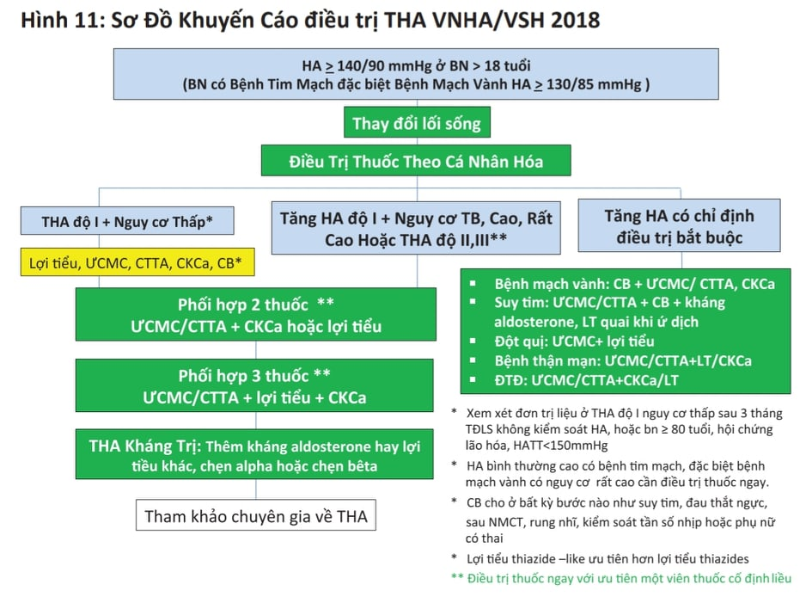

Slide 27
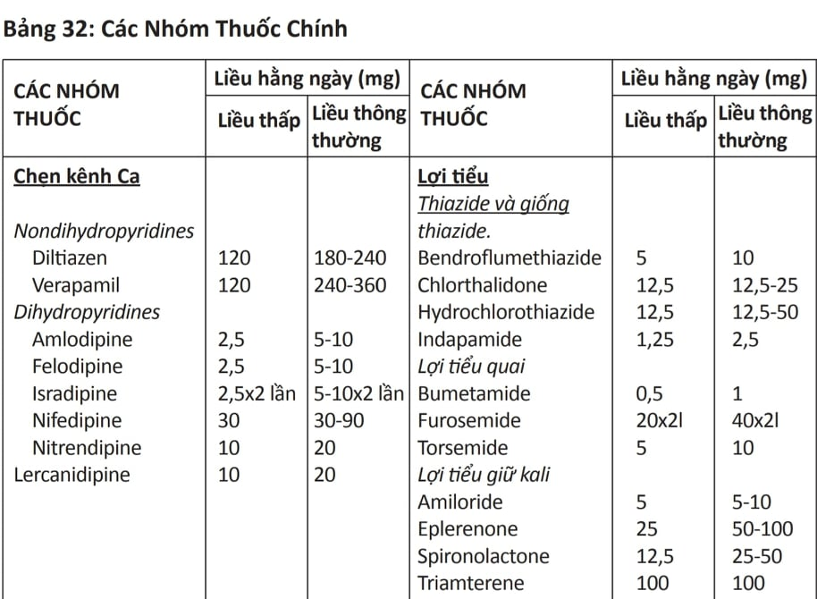

Slide 28
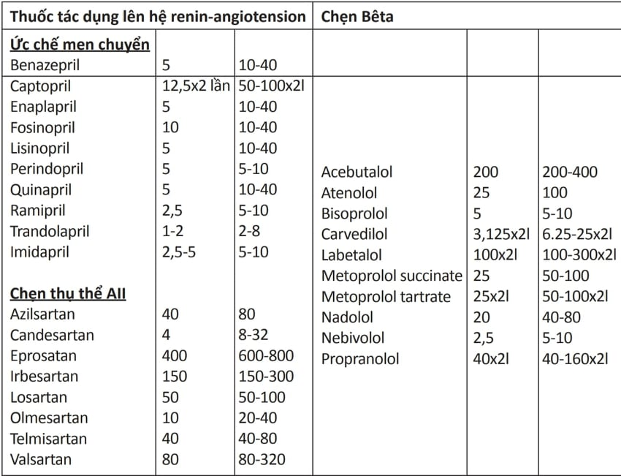

Slide 29
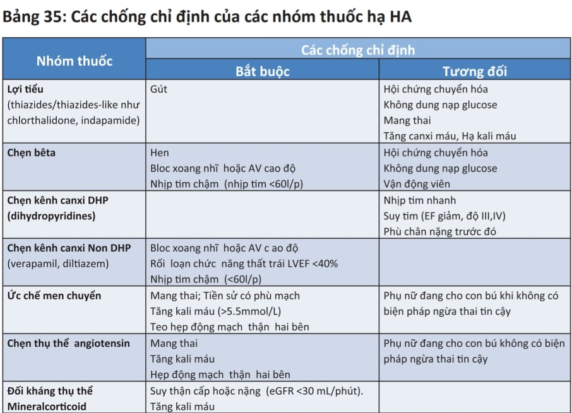

Slide 30
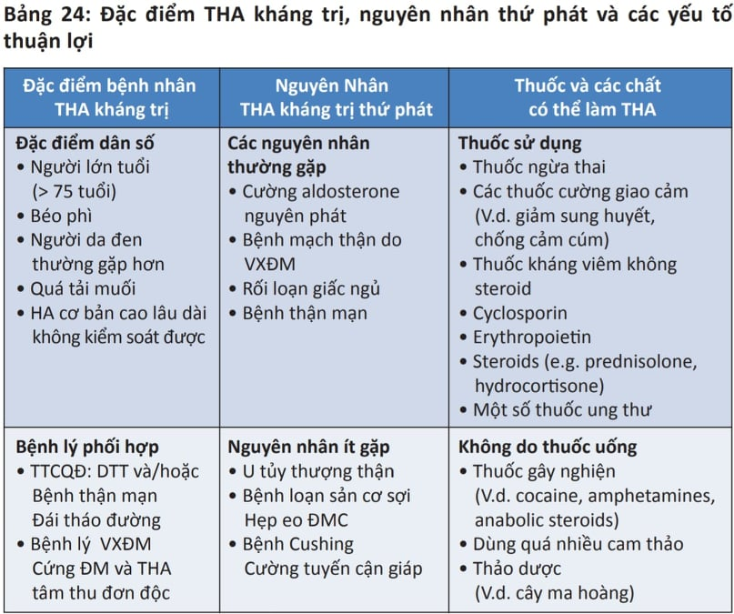
TĂNG HUYẾT ÁP KHÁNG TRỊ

Slide 31
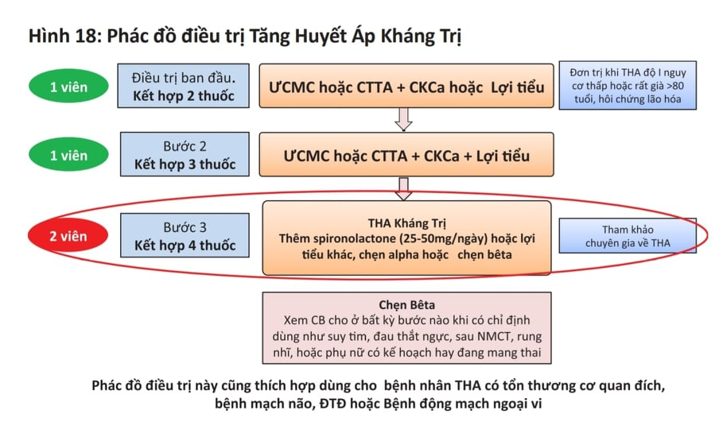

Slide 32
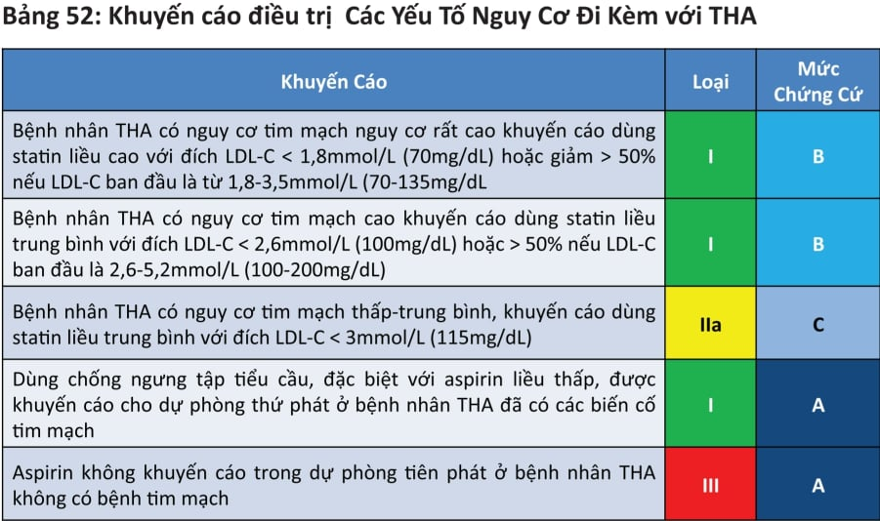

Slide 33
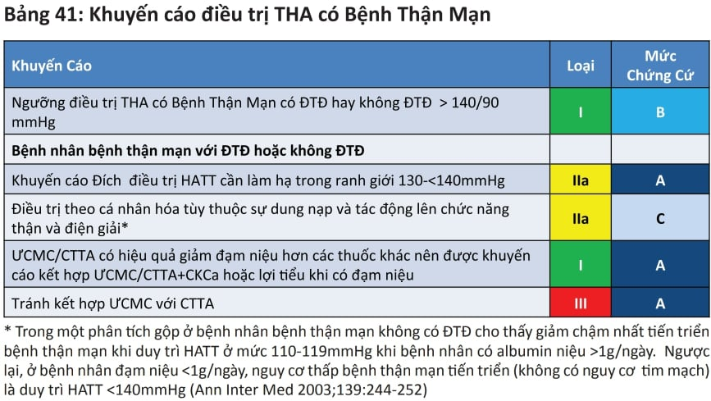

Slide 34
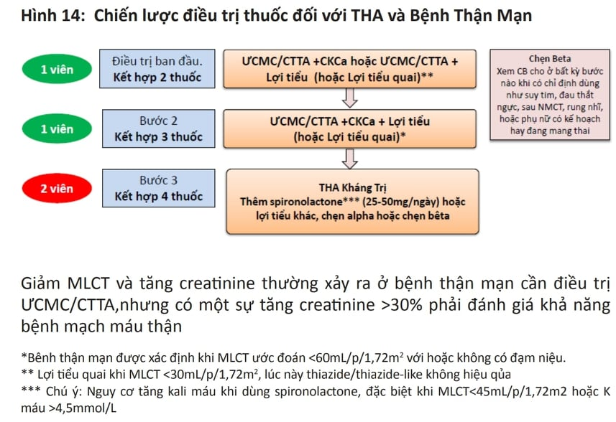

Slide 35
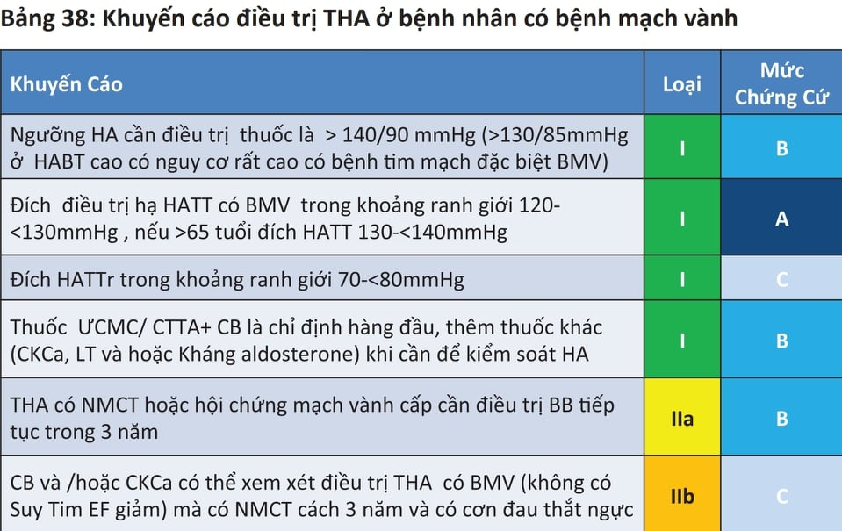

Slide 36
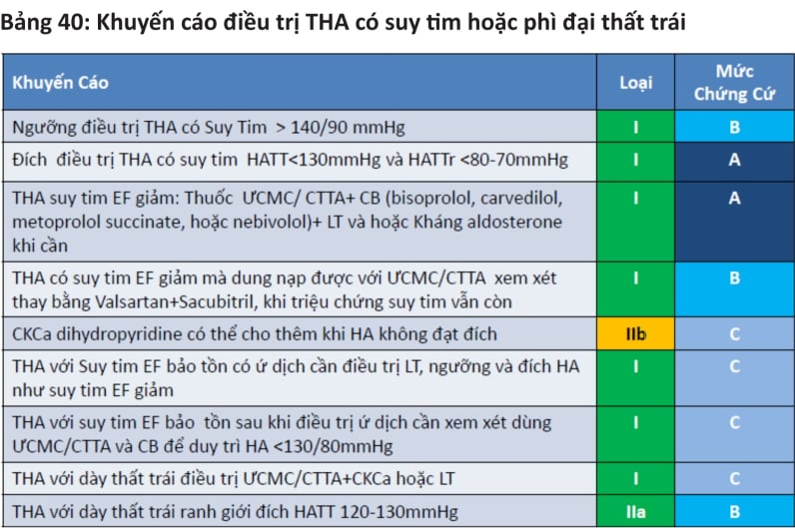

Slide 38
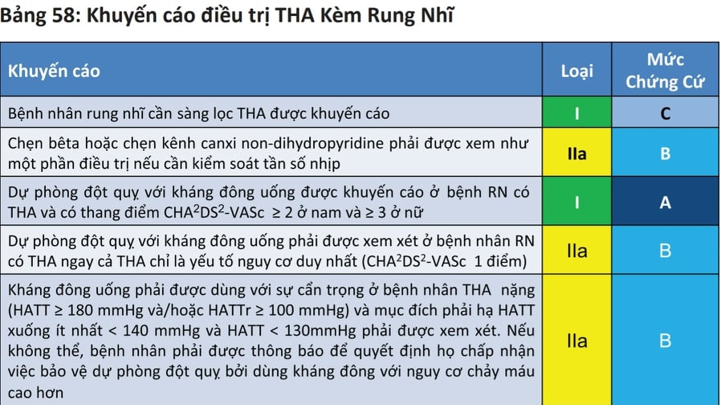

Slide 39
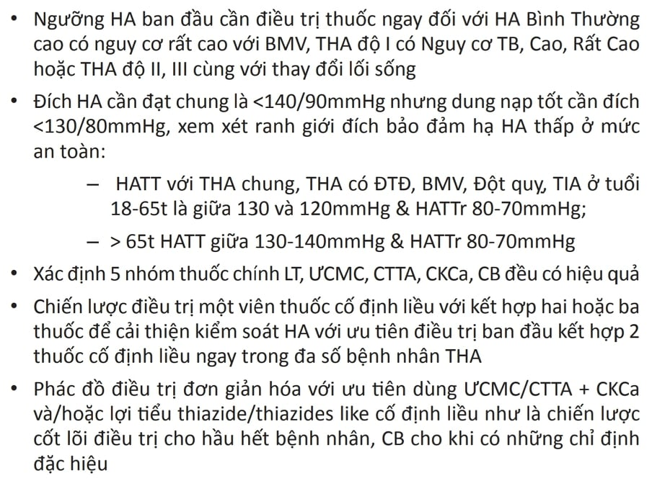
TÓM LẠI

Slide 40
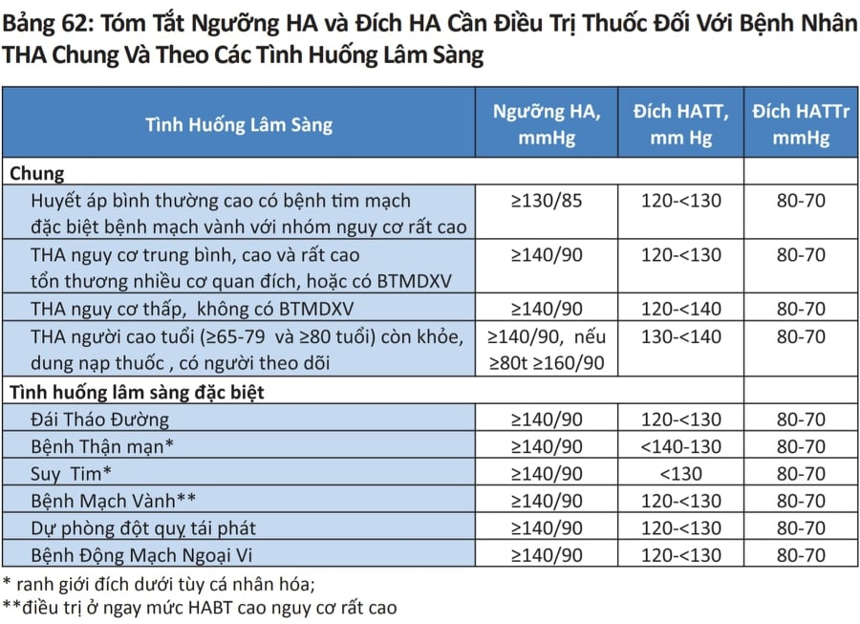

Slide 41


